Slide 1
2024학년도 1학기
자율교양 수강신청 안내
-건축디자인과-

Slide 2
1. 교양 교과목 안내

Slide 3
교양DAY(월요일) 편성 안내
구분 | 자율교양 | AI융합영어 | 교양DAY 전공편성가능여부※
1학년 | 1개 (1-2/7-8교시 중 선택) | 1개(오전) | 불가능
2학년 | 해당사항 없음 | 해당사항 없음 | 자유 편성 가능
3학년 | 1개 (1-2/7-8교시 중 선택) | 해당사항 없음 | 3-6교시 가능
※ 자율교양 1개 편성된 학과는 3-6교시 전공편성 가능
※ AI융합영어 1개 편성된 학과는 오전·오후 중 전공 편성가능
※ 자율교양이 2개과목 이상 또는 자율교양 1과목, AI융합영어1과목 편성된 경우 전공 편성 불가

Slide 4
자율교양 시간표 안내
구분 | 교과목 | 분반 | 강의자
1-2교시 | 대중미디어 속의 음악 | 1 | 김서윤
 | 벌거벗은 세계사 | 1 | 김현수
 | 생활법률 | 1 | 정숙희
 | 생활경제의 이해 | 1 | 우영국
 | FUNFUN한 인문학 | 1 | 김동조
 | 대학글쓰기와 프레젠테이션 | 1 | 엄현섭
 | 초급토익 | 1 | 배진희
 | 생성형 AI 이해와 활용 | 1 | 김미현
 | 구기스포츠(농구) | 1 | 이혜진
 | 배우면서 즐기는 커피 앤 티 | 1 | 임동호
 | AI융합영어(초급반) | 1 | 김상문
 | AI융합영어(초급반) | 2 | 윤경탁
 | AI융합영어(초급반) | 3 | 이선희
 | AI융합영어(중급반) | 1 | 고득임
구분 | 교과목 | 분반 | 강의자
3-4교시 | 대중미디어 속의 음악 | 2 | 김서윤
 | 벌거벗은 세계사 | 2 | 김현수
 | 생황법률 | 2 | 정숙희
 | 생활경제의 이해 | 2 | 우영국
 | FUNFUN한 인문학 | 2 | 김동조
 | 대학글쓰기와 프레젠테이션 | 2 | 엄현섭
 | 중급토익 | 1 | 배진희
 | 생성형 AI 이해와 활용 | 2 | 김미현
 | 구기스포츠(농구) | 2 | 이혜진
 | 배우면서 즐기는 커피 앤 티 | 2 | 임동호
 | AI융합영어(초급반) | 4 | 김상문
 | AI융합영어(초급반) | 5 | 윤경탁
 | AI융합영어(초급반) | 6 | 이선희
 | AI융합영어(초급반) | 7 | 고득임
구분 | 교과목 | 분반 | 강의자
5-6교시 | 대중영화의 이해 | 1 | 이미영
 | 이야기 한국사 | 1 | 김현익
 | 기후변화와 인간의 삶 | 1 | 김정대
 | 슬기로운 직장생활 매너 | 1 | 황재선
 | 스무살에 시작하는 실용금융 | 1 | 윤성대
 | 생활 속의 철학 | 1 | 최경애
 | 초급토익 | 2 | 이수림
 | 컴퓨터 활용과 실제 | 1 | 전기환
 | 힐링 아로마 | 1 | 이명헌
 | 소매틱 필라테스 | 1 | 유지수
 | 건강과 다이어트 | 1 | 박성진
 | AI융합영어(초급반) | 8 | 박경임
 | AI융합영어(초급반) | 9 | 안유주
 | AI융합영어(중급반) | 2 | 김도경
구분 | 교과목 | 분반 | 강의자
7-8교시 | 대중영화의 이해 | 2 | 이미영
 | 이야기 한국사 | 2 | 김현익
 | 기후변화와 인간의 삶 | 2 | 김정대
 | 슬기로운 직장생활 매너 | 2 | 황재선
 | 스무살에 시작하는 실용금융 | 2 | 윤성대
 | 생활 속의 철학 | 2 | 최경애
 | 초급토익 | 2 | 이수림
 | 컴퓨터 활용과 실제 | 2 | 전기환
 | 힐링 아로마 | 2 | 이명헌
 | 소매틱 필라테스 | 2 | 유지수
 | 건강과 다이어트 | 2 | 박성진
 | AI융합영어(초급반) | 10 | 엄미혜
 | AI융합영어(초급반) | 11 | 김상문
 | AI융합영어(초급반) | 12 | 안유주
 | AI융합영어(초급반) | 13 | 김도경

Slide 5
2. 수강신청 방법

Slide 6
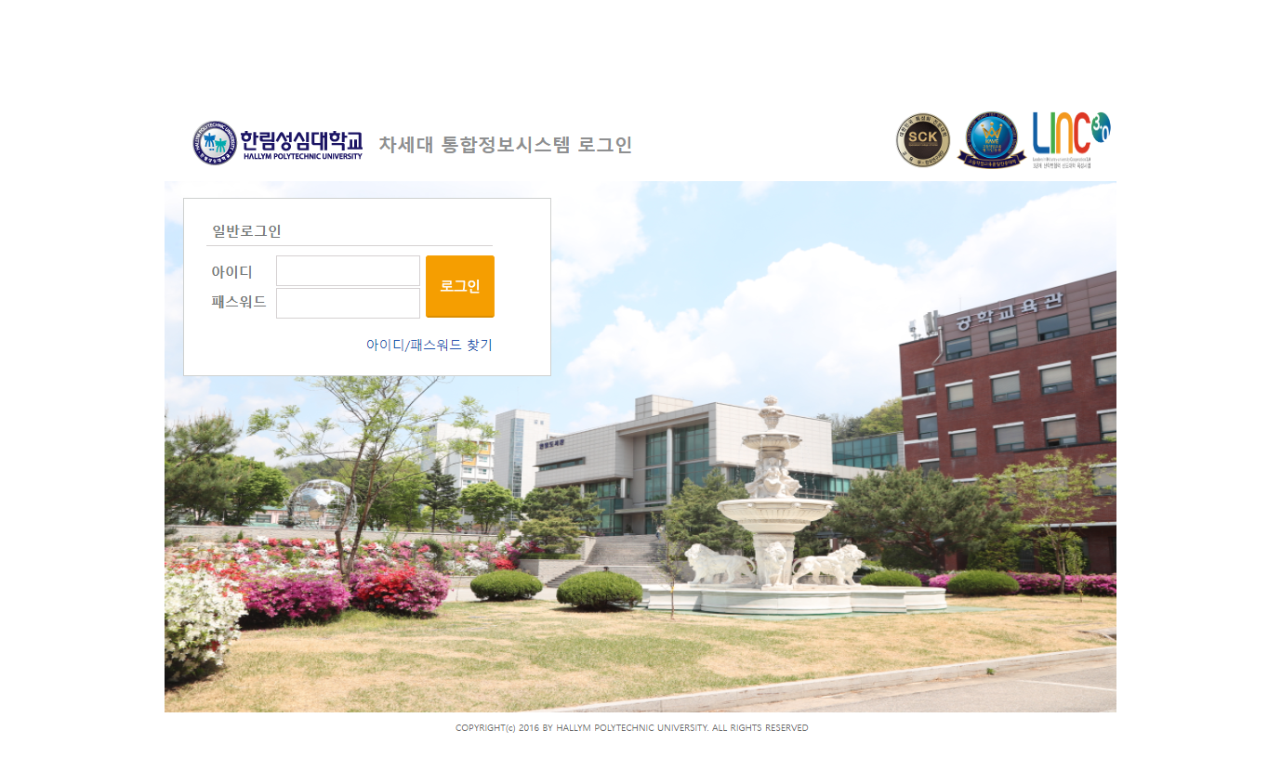
차세대 통합정보시스템 (hsc.ac.kr) 접속 및 [로그인]

Slide 7
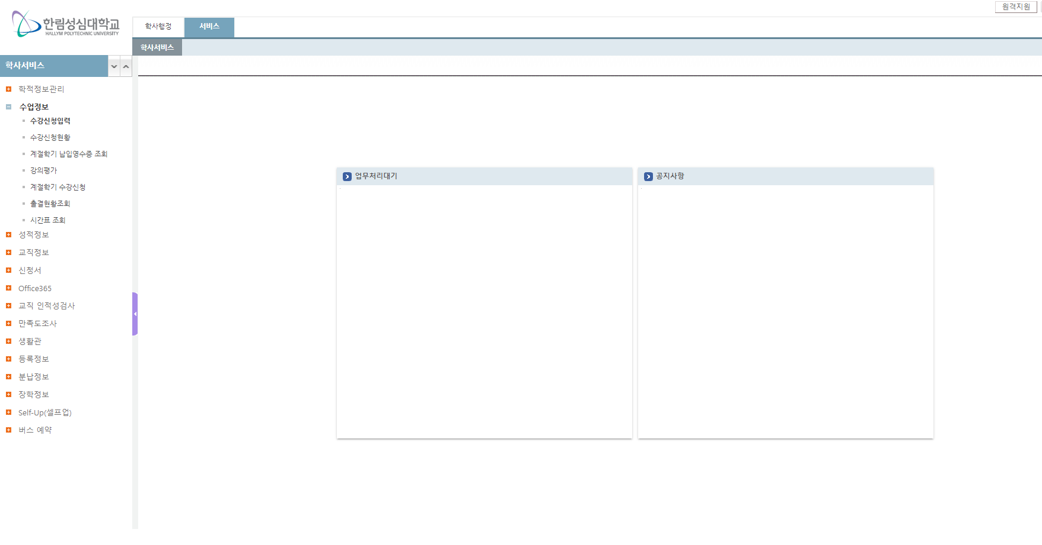
① [서비스] 클릭
② [수업정보] 클릭
③ [수강신청입력] 클릭

Slide 8
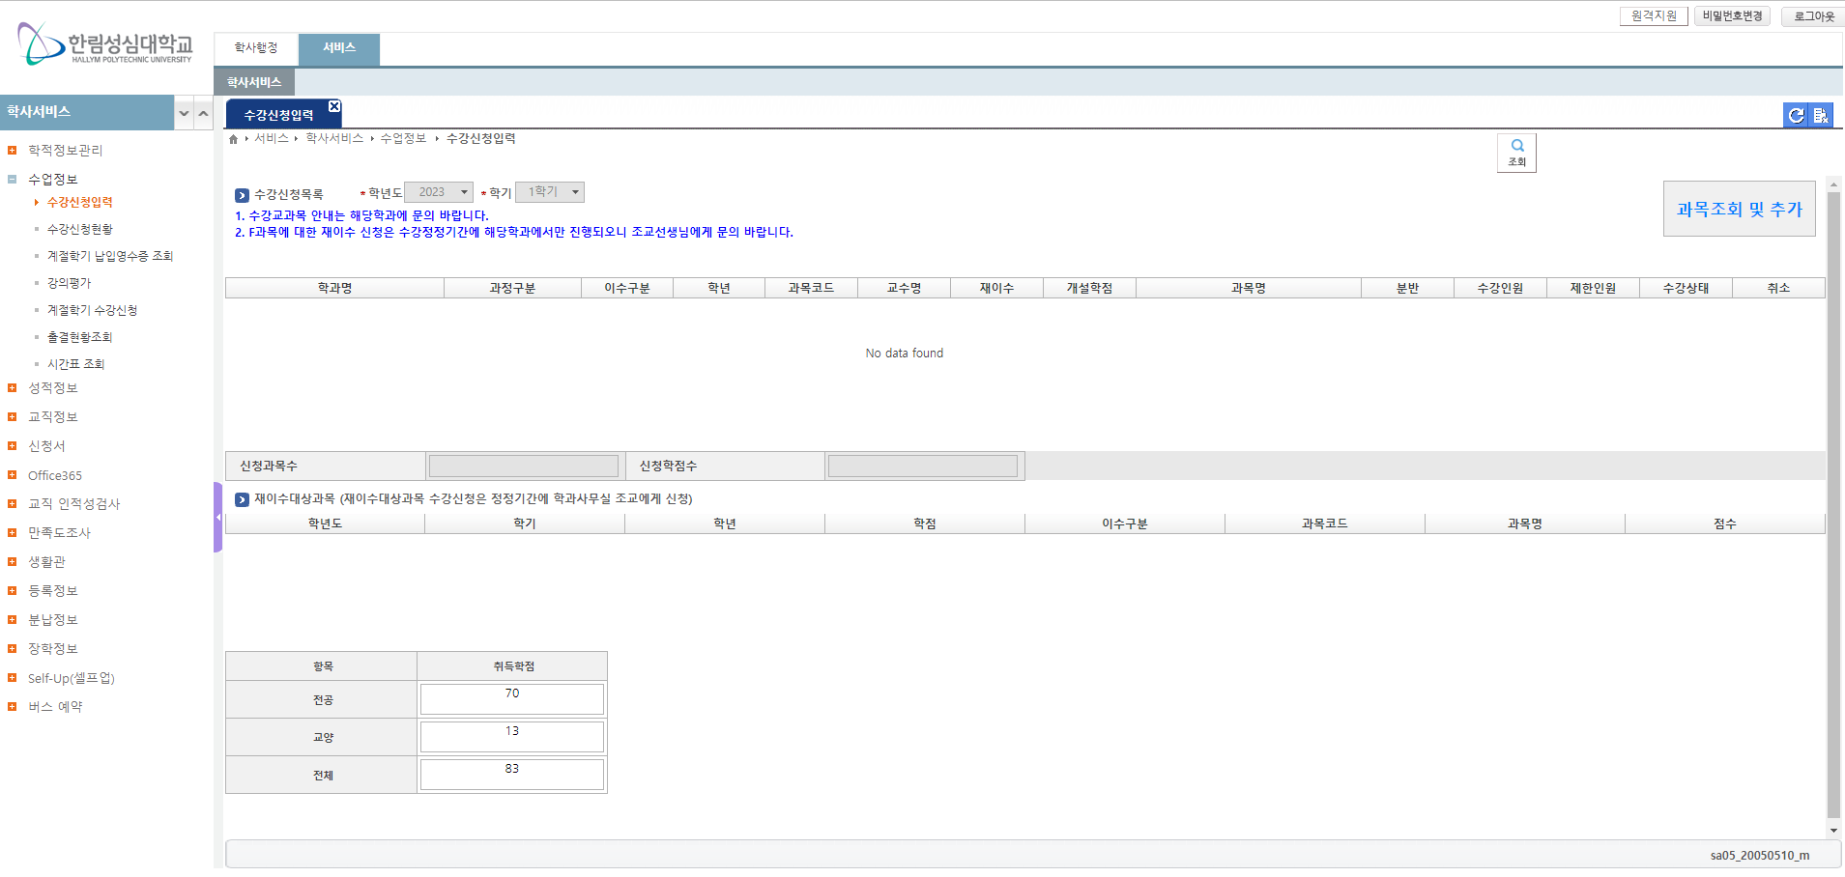
[과목조회 및 추가] 클릭

Slide 9
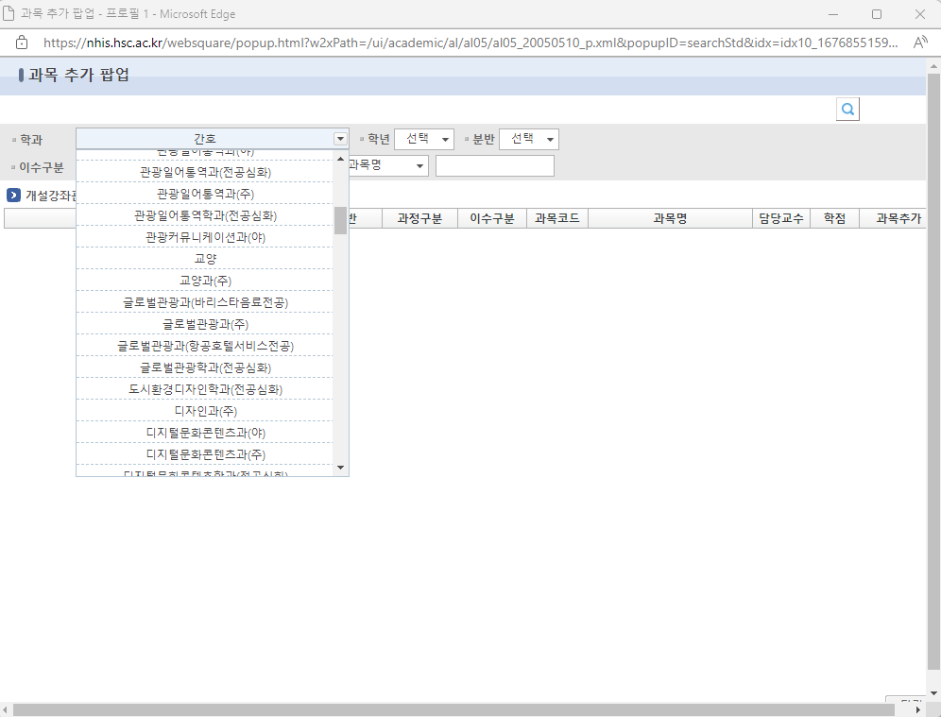
① [학과] 탭 클릭
② [교양과㈜] 클릭

Slide 10
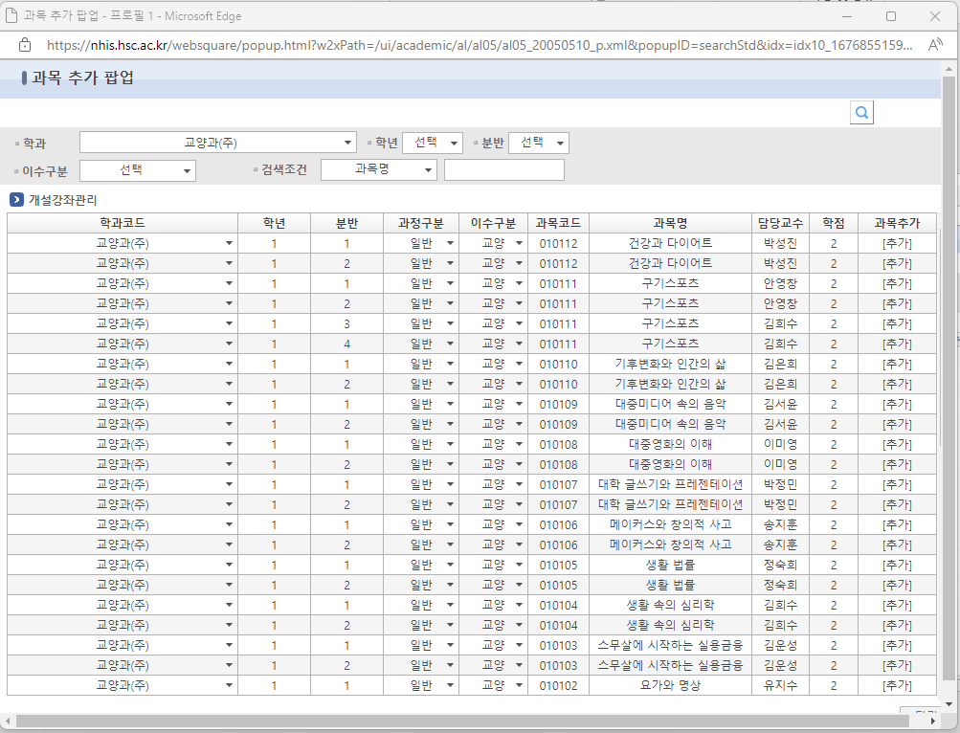
※ 수강인원이 마감된 과목은 개설강좌관리에 교과목이 나타나지 않음!
※ 수강인원이 마감된 과목이라도 수강취소인원 발생시 수강신청가능!
※ 과목명이 다르더라도 동일시간(교시) 수강신청 불가

Slide 11
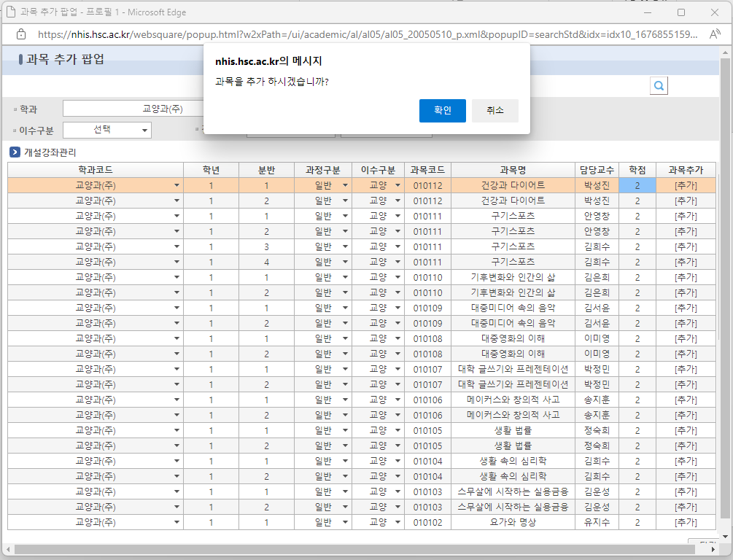
① 학년 구분 없이 신청
② 분반, 과목명, 담당교수 확인
③ [추가] 버튼 클릭
④ [확인] 버튼 클릭

Slide 12
3. 수강신청확인 방법

Slide 13
① [서비스] 클릭
② [수업정보] 클릭
③ [수강신청현황] 클릭

Slide 14
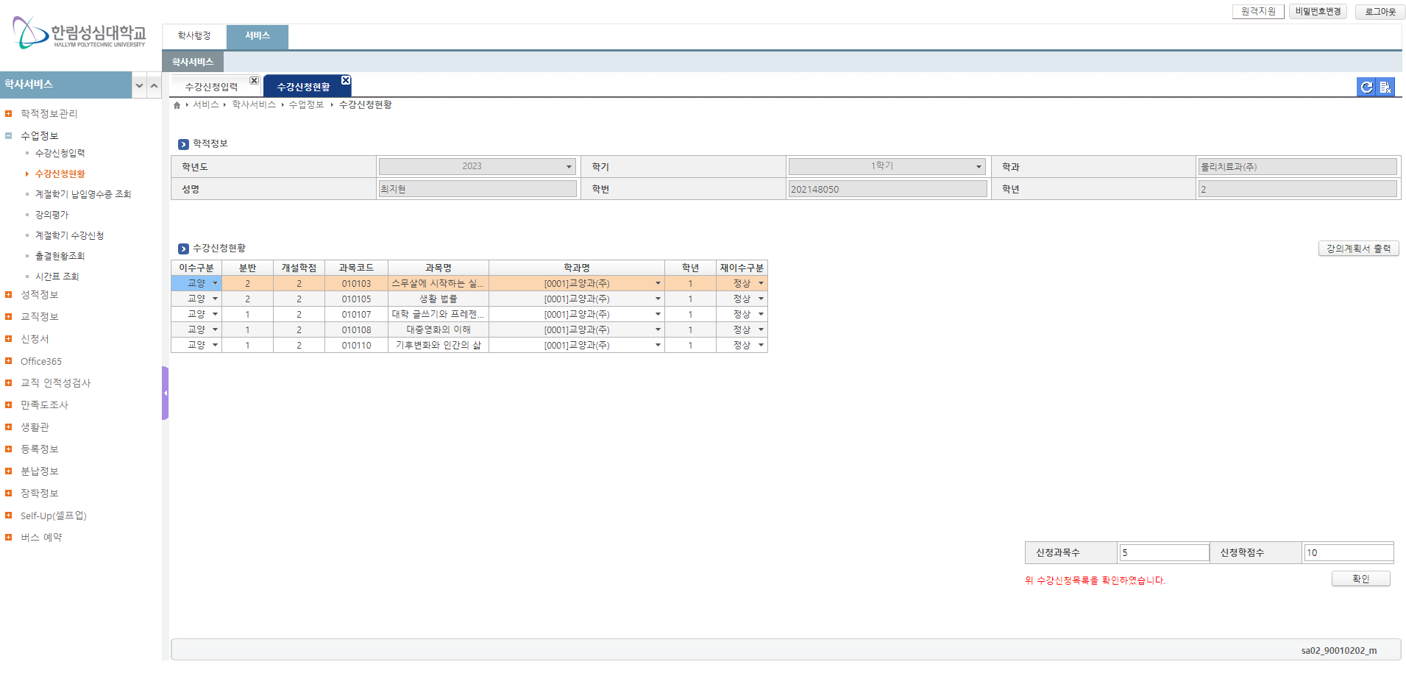
수강신청현황 확인!
신청학점 확인 필수
※ 한 학기 최대 24학점까지 수강가능

Slide 15
4. 수강신청취소 방법

Slide 16
① [서비스] 클릭
② [수업정보] 클릭
③ [수강신청입력] 클릭

Slide 17
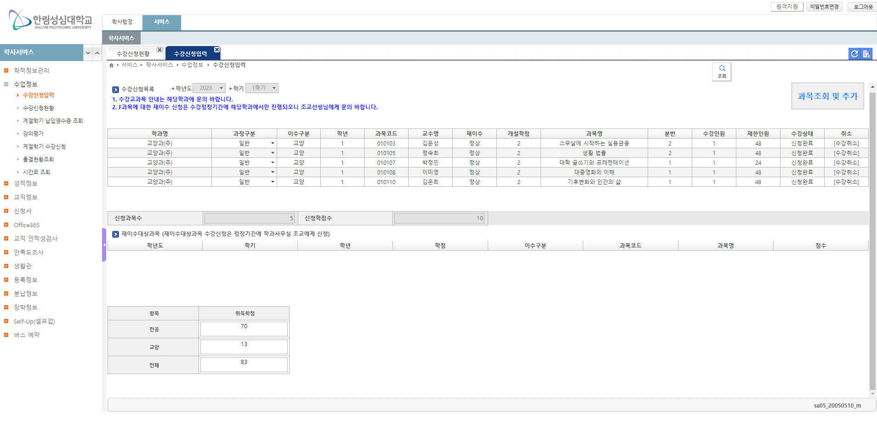
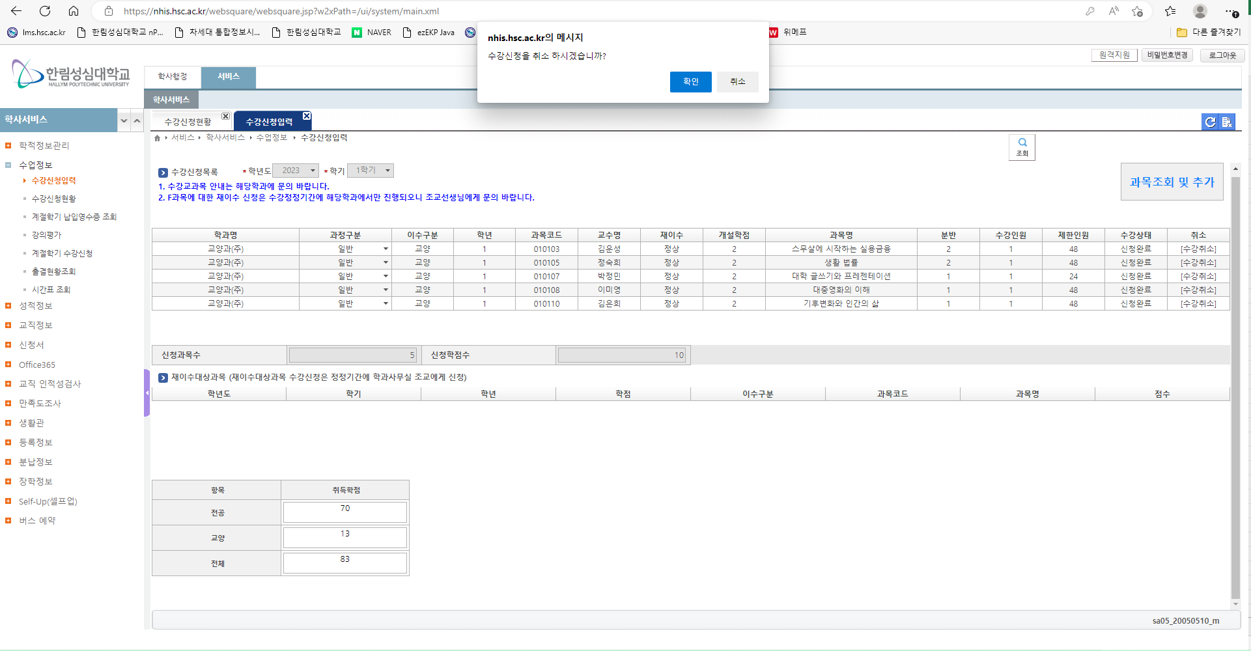
① 수강신청목록에서 취소하고싶은 강좌 [수강취소] 버튼 클릭
② 취소 팝업 [확인] 버튼 클릭

Slide 18
5. 시간표 확인 방법

Slide 19
① [서비스] 클릭
② [수업정보] 클릭
③ [시간표 조회] 클릭

Slide 20
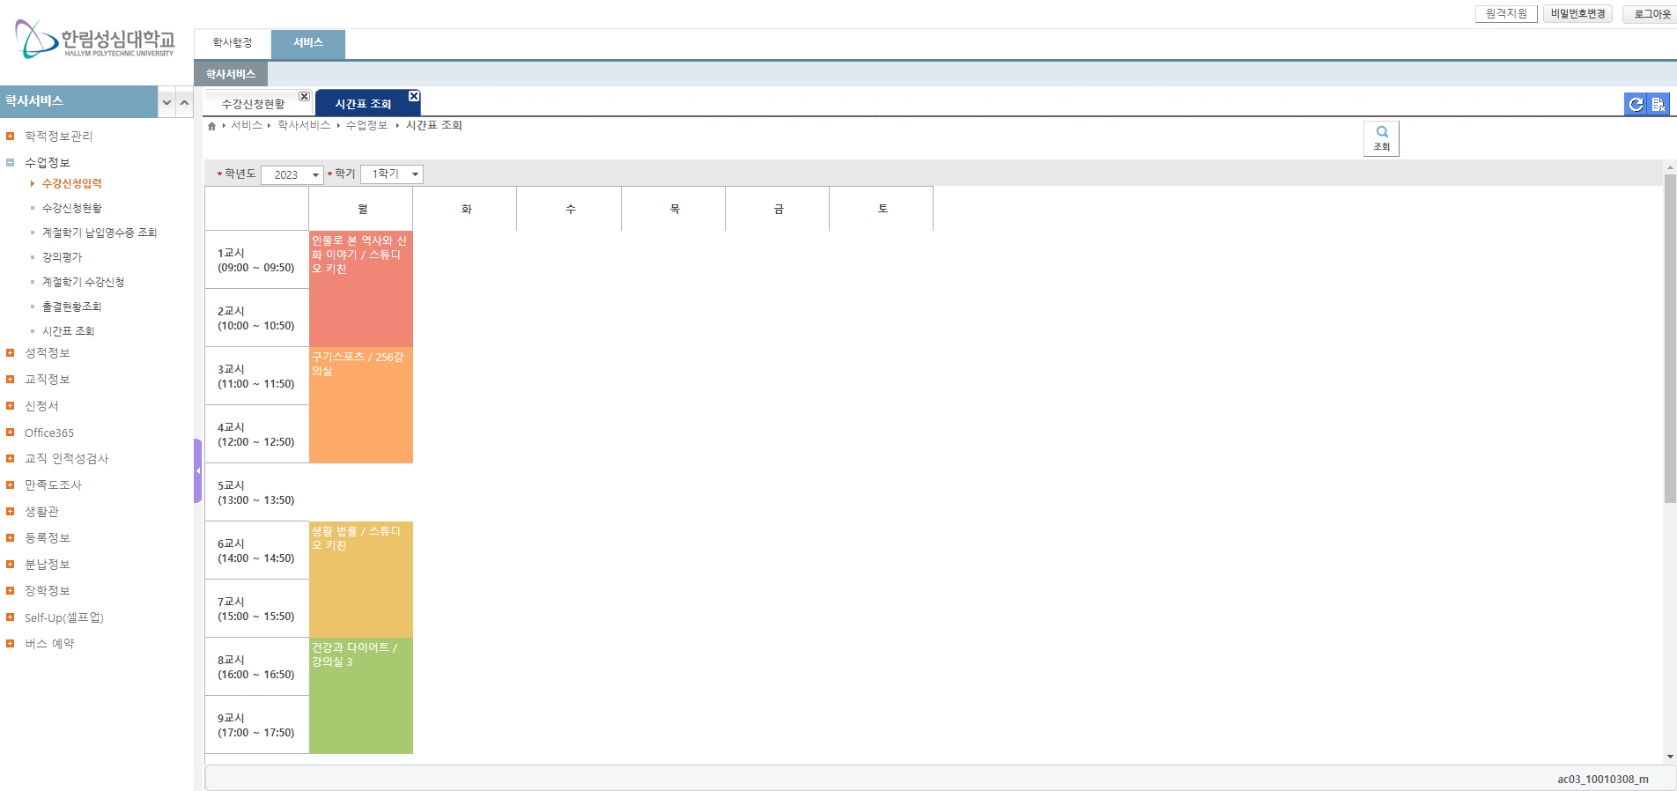
수강신청한 수업시간표확인 가능

